Slide 1

Fracciones Decimales
Autor: Grupo Océano
Colaborador: Prof. Lourdes Barreno Huffman
Portal Educa Panamá

Slide 2
Fracciones Decimales
Las fracciones en cuyo denominador hay un 10 o una potencia de 10 (es decir, un 1 seguido de ceros, como ocurre en 100, 1000,etc.)se denominan fracciones decimales. Una fracción es una división en la que el dividendo es el numerador y el divisor es el denominador. Si se realiza la división que indica la fracción, el cociente es un número decimal.

Slide 3
Fracciones Decimales
Una fracción decimal equivale, por lo tanto, a un número decimal. Y al contrario, un número decimal se puede representar también como una fracción decimal. Ambas conversiones se explican de forma detallada a continuación.

Slide 4

Paso de un número decimal a fracción decimal
Para convertir un número decimal en una fracción decimal, se escribe en el numerador el número decimal sin la coma. En el denominador se escribe con 1 seguido de tantos ceros como cifras decimales tiene el número decimal. Por ejemplo, el número 7,13 tiene dos decimales, por lo que su fracción decimal es: 713/100.
El número 0,002 tiene tres decimales, por lo que su fracción decimal es 2/1000.

Slide 5

Pasar de Fracción decimal a número decimal
Para convertir una fracción decimal en un número decimal, se escribe el numerador de la fracción con tantas cifras decimales como ceros tenga el denominador (añadiendo ceros a la izquierda del número donde sea necesario). Por ejemplo, la fracción 8/100 tiene dos ceros, por lo que tiene dos cifras decimales: 8/100=0.08

Slide 6
Fracciones y números
Cualquier fracción se puede convertir en una división. Cuando el resultado de dicha división es exacto, la fracción representa un número entero. Cuando no es exacto representa un número decimal.
Por ejemplo, 8/2 representa un número entero porque al hacer la división el resultado es 4.
La fracción 3/8, sin embargo, representa un número decimal, porque el resultado de la división es= 0,375

Slide 7

Expresiones decimales periódicas
El uso de fracciones decimales periódicas permite, en la práctica, extender el algoritmo de la división entera. En efecto, supóngase que se trata, por ejemplo, de dividir
3231 ÷24; la división entera da como resultado 3231= 134.24+15. Dividiendo los dos miembros de la igualdad por 24 y utilizando la notación de fracciones, resulta:
3231/24=134+ 15/24

Slide 8

Expresiones decimales periódicas
Ahora, para hallar el valor decimal de 15/24 habrá que realizar la división 15÷24; para ello, se considerará el 15 como igual al número decimal 15,0 y se procederá a efectuar la división, bajando tantos ceros como sea necesario: 15 ÷ 24 =0,625.
En consecuencia , el resultado de la división 3231÷24 puede expresarse mediante el número decimal134,625, resultado de sumar 134 + 0,625.
En el ejemplo anterior se ha obtenido un cociente con un número finito de cifras decimales porque la fracción 15/24 es equivalente a una fracción decimal.
15 = 5. 3 = 5 = 5. 5³ ⁼ 625
24 2^{3.}3 2³ 2^{3.} 5³ 1000 Al realizar la división entera entre el numerador y el denominador de una fracción y prolongada de la manera indicada, no siempre será posible alcanzar un resto nulo después de un número finito de pasos; de hecho, esto sólo sucederá cuando la fracción tenga por numerador el resto de la división entera y por denominador el divisor sea, como en el caso del ejemplo, una fracción decimal.

Slide 9

Expresiones decimales periódicas
Con todo, cuando una fracción p/q no puedan transformarse en fracción decimal exacta, siempre será posible expresarla en forma de número con infinitas cifras decimales, procediendo a realizar el algoritmo de la división entera entre p y q, y extendiéndolo en la forma que se ha indicado. Como los sucesivos restos que se obtengan siempre serán menores que el divisor q, es seguro que alguno de dichos restos se repetirá al cabo de cierto número de pasos; a partir de este momento, las cifras que aparecen en el cociente también se repetirán.
Ejemplo:
4÷ 11=0.3636
417÷495=0.84242

Slide 10

Expresiones decimales periódicas
El grupo de cifras decimales que se repite se llama período. En el primer ejemplo, el período es 36 y el cociente de la división con infinitas cifras decimales, se escribe en la forma 0,36. Las expresiones decimales periódicas en las que, como en la anterior, llaman periódicas puras. En el segundo ejemplo el período es solo 42, pues el 8 no se repite, y la expresión decimal periódica correspondiente al cociente de la división periódica se escribe 0,842: en los casos como éste, en que el período no empieza en la primera cifra decimal, se habla de expresiones decimales periódicas mixtas.

Slide 11

Transformación de expresiones periódicas puras y mixtas en fracciones
Para transformar en fracción una expresión periódica pura, con parte entera nula, se debe tener en cuenta el siguiente procedimiento: La fracción generatriz se forma usando como numerador el período y como denominador, un número formado por tantos nueves como cifras tiene el período.
Por Ejemplo:
0,5=5/9
0,72=72/99

Slide 12

Transformación de expresiones periódicas puras y mixtas en fracciones
Si la expresión periódica pura no tiene parte entera nula, se procede sumando la parte entera a la fracción generatriz.
3,6= 3 +6/9
=27+6/9
= 33/9

Slide 13

Transformación de expresiones periódicas puras y mixtas en fracciones
Obsérvese que el numerador de la fracción generadora es igual a la diferencia entre la cifra obtenida al escribir la parte entera seguida del período, y la parte entera: 33 = 36-3
De la misma manera:
4,5=
4 + 5/9
=36+5/9
=41/9
=45-4
9

Slide 14

Transformación de expresiones periódicas puras y mixtas en fracciones
Otro ejemplo:
1,72
=1 + 72/99
= 99+72/99
=171/99
=172-1
99

Slide 15
Transformación de expresiones periódicas puras y mixtas en fracciones
Si se desea transformar en fracción una expresión periódica mixta de parte entera nula, se procede así: la fracción generatriz se forma con un nuevo numerador que se obtiene calculando la diferencia entre la cifra obtenida al escribir la parte no periódica, seguida del no periódica seguida del período, menos el período; y un denominador que tiene tantos nueves como cifras tiene la parte periódica, seguidos de tantos ceros como cifras tiene la no periódica:
0,123
=123-1/990
=122/990

Slide 16

Transformación de expresiones periódicas puras y mixtas en fracciones
Si la expresión periódica mixta tiene parte entera, se procede así:
4,113
=4 + 113-11/900
=3702
900

Slide 17

Transformación de expresiones periódicas puras y mixtas en fracciones
Ejemplo:
7,32
= 7 + 32-3/90
=7+ 29/90
=630+29/90
=659
90

Slide 18
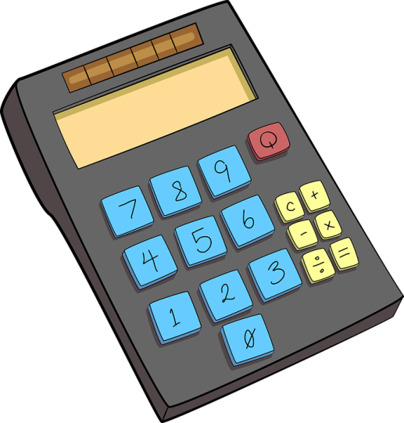
Transformación de expresiones periódicas puras y mixtas en fracciones
Obsérvese que el numerador de la fracción generatriz puede obtenerse, también en este caso, como diferencia entre la cifra formada escribiendo la parte entera seguida de la parte decimal no periódica y del período, menos la cifra que resulta de escribir la parte entera seguida de la parte decimal no periódica:
3702=4113-411
659=732-73

Slide 19

Aproximación de expresiones periódicas
Si las expresiones tienen un período nueve. Se transforman quitando el período y agregando una unidad a la cifra escrita a la izquierda de dicho período:
0,9=1
= 0,09=0,1
3,299
= 3,3
0,7299
= 0,73

Slide 20

Muchas Gracias…

